Slide 1
MVVS - seminář 2: Analýzy vnitřního prostředí SIMONA ŠKARABELOVÁ FILIP HRŮZA Jaro 2020

Slide 2
Analýzy vnitřního prostředí - vnitřní prostředí může organizace ovlivnit!
Co máte udělat?
Analýza portfolia - produkty a zákazníci
Matice šíře sortimentu - ANO
Analýza strategie (je/není): NE
Analýza zdrojů - ANO:
Lidé
Procesy
Know-how
Značka
Finanční analýza (podklad pro fundraising)

Slide 3
Analýza portfolia produktů a služeb organizace
Jedním z nástrojů, který je využíván pro analýzu portfolia výrobků a služeb je:
MATICE ŠÍŘE SORTIMENTU
pomáhá zpřehlednit
jaké výrobky/služby
komu/jakým tržním segmentům/cílovým skupinám
…jako organizace nabízím
To může pomoci rozhodnout, zda není čas zaměřit se jen na výběr některých produktů a služeb vzhledem ke konkurenci, a tím posílit své postavení na trhu
viz. Příklad HaDivadla

Slide 4
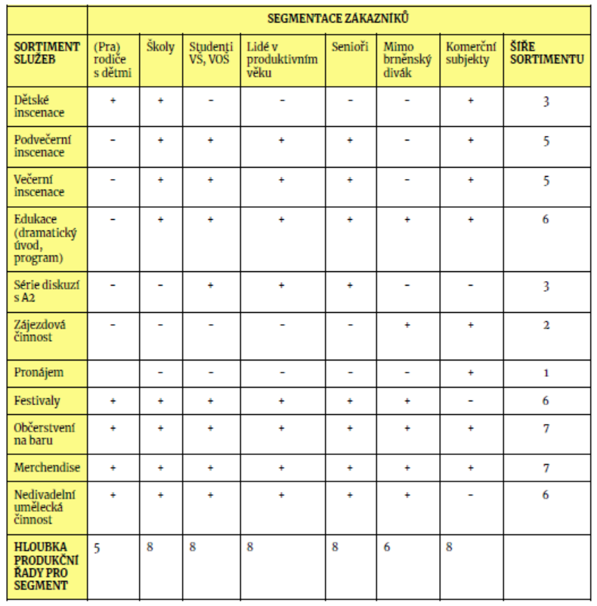

Slide 5
V rámci analýzy zdrojů je vhodný tzv. audit zdrojů, který odpovídá na otázky:
Jaké zdroje má organizace k dispozici?
Jak efektivně jsou tyto zdroje využívány?
Jak flexibilní jsou zdroje v organizaci?
Zda jsou tyto zdroje vzájemně vyvážené?
(Košťan, P. (2002). Firemní strategie: Plánování a realizace (1. vyd.). Praha: Computer Press, s. 52)

Slide 6
Analýzy zdrojů- ČEMU VĚNUJEME POZORNOST?
LIDÉ (HR - zaměstnanci, členové, dobrovolníci)
PROCESY (způsoby poskytnutí služby, způsoby komunikace, apod. - jsou vhodně nastavené?)
KNOW-HOW (Např. ISO normy)
ZNAČKA (jak je silná, jak je vnímaná, co zosobňuje, apod.)
FINANČNÍ ANALÝZA (roční uzávěrka, stav majetku, finanční plány apod.)
- nastuduj popis k analýze jednotlivých zdrojů ve vzorové práci HaDivadla

Slide 7
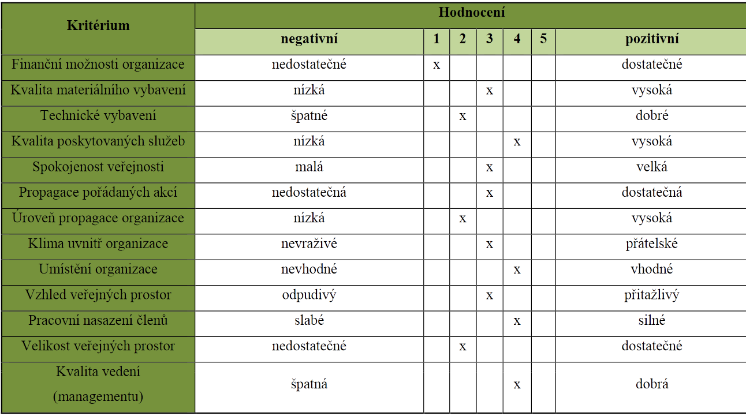
Další možnost zpracování analýzy mikroprostředí na základě analýzy zdrojů (př. HaDivadla) (lze zapracovat i výsledky z matice šíře sortimentu)

Slide 8
Z u vedené tabulky analýzy mikroprostředí vyplývá, že silné stránky organizace jsou především v kvalitě poskytovaných služeb a v pracovním nasazení členů vedení. Jako uspokojující hodnotíme číslem 3 kvalitu materiálního vybavení divadla (kulisy, kostýmy apod.), spokojenost veřejnosti, propagaci pořádaných akcí, vzájemné vztahy uvnitř organizace a celkový vzhled prostor HaDivadla. Jako nedostatečná se nám pak jeví úroveň propagace organizace, velikost veřejných prostor (především pak prostor jeviště a hlediště) a technické vybavení. Zcela nedostatečné jsou finanční možnosti organizace, které pramení z nedostatečné úrovně propagace a nevyužívání grantů.

